Slide 1

LẬP TRÌNH ỨNG DỤNG DI ĐỘNG
PHÂN TÍCH THIẾT KẾ PHẦN MỀM QUẢN LÝ TÀI CHÍNH
SỬ DỤNG TRÊN ĐIỆN THOẠI ANDROID
Hướng dẫn: PGS.TS Đỗ Trọng Tuấn
Thực hiện: Nhóm 3 - Ứng Việt Anh

Slide 2

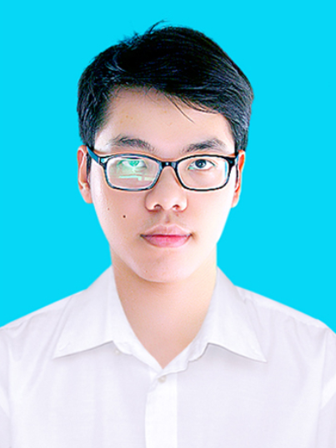


GIỚI THIỆU CHUNG
Đề tài chính quản lý là một cá nhân quản lý phần mềm trên nền tảng hệ điều hành Android di động trên SmartPhone. Ứng dụng là sổ tay để chép lại toàn bộ các hoạt động thu chi mỗi ngày của chúng ta. Hơn nữa, đây là công cụ thống kê, lập kế hoạch, và lưu trữ trên điện thoại. Cùng với những ý tưởng về tính năng, giao diện cũng được ngày càng hoàn thiện với người dùng, sử dụng Java làm ngôn ngữ chính và SQLite để lưu trữ dữ liệu.
Ứng Việt Anh - 20172394
Github: ungvietanh20172394
2

Slide 3
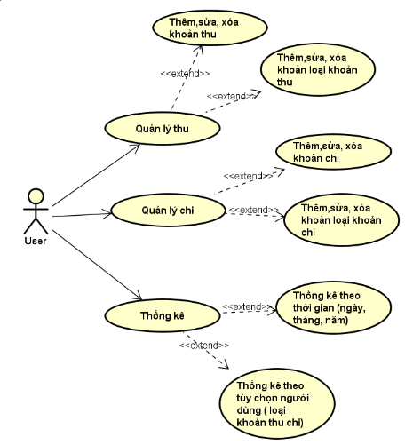
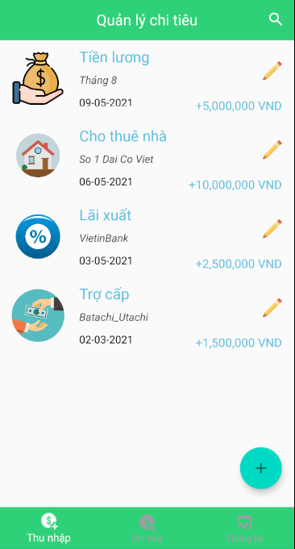
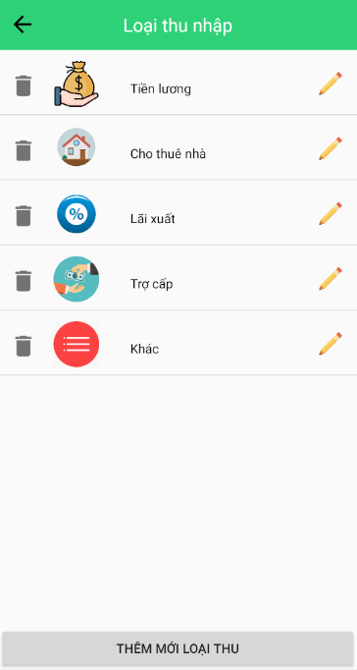
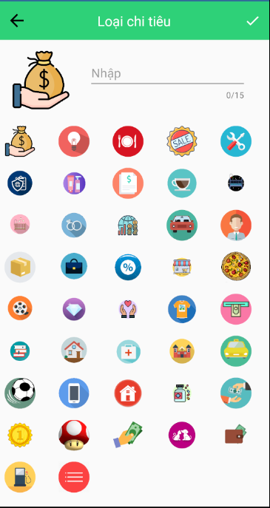
GIỚI THIỆU CHUNG
UML DIAGRAM
Giao diện phần mềm
Use-case Diagram
3

Slide 4
NỘI DUNG TRÌNH BÀY
I. CHỨC NĂNG THU NHẬP
II. CHỨC NĂNG LOẠI THU
III. CHỨC NĂNG CHI TIÊU
VI. CHỨC NĂNG LOẠI CHI
V. DEMO
4

Slide 5
I. CHỨC NĂNG THU NHẬP
View Holders
Adapter
Data Model
RecyclerView
5

Slide 6
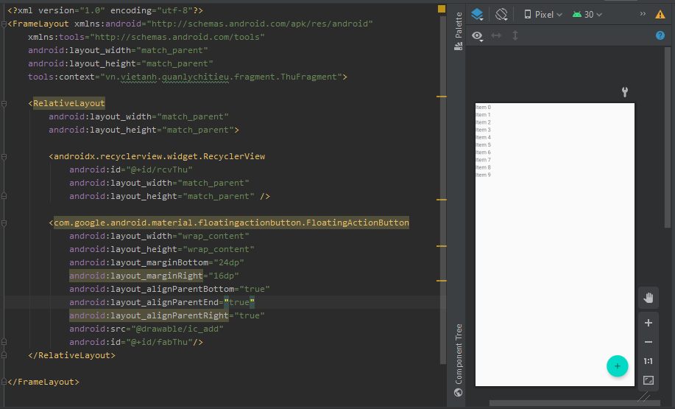
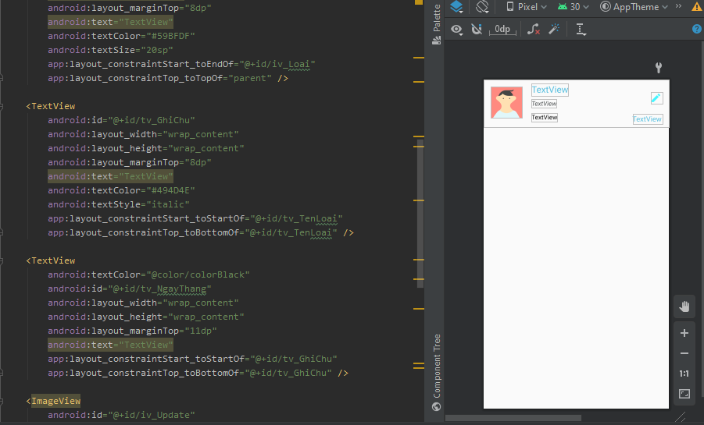
I. CHỨC NĂNG THU NHẬP
RecyclerView UI
👉 RecyclerView được tạo ra cụ thể trong fragment_thu.xml, và các phần tử trong RecyclerView được tạo tại item_thu_chi.xml
fragment_thu.xml
item_thu_chi.xml
6

Slide 7
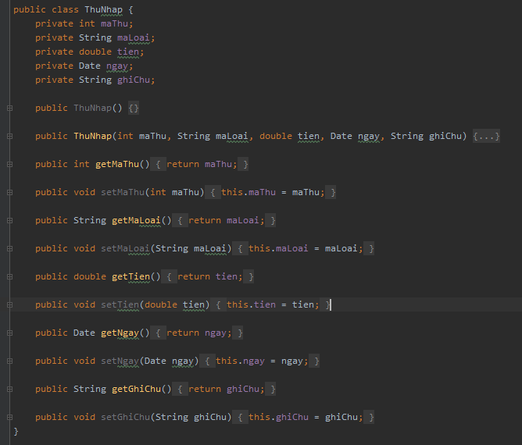
I. CHỨC NĂNG THU NHẬP
MODEL
👉 Class Thụ nhập bao gồm các Attribute:
Mã thu (int)
Mã loại (string)
Số tiền (double)
Ngày (date)
Ghi chú (string)
ThuNhap.java
7

Slide 8
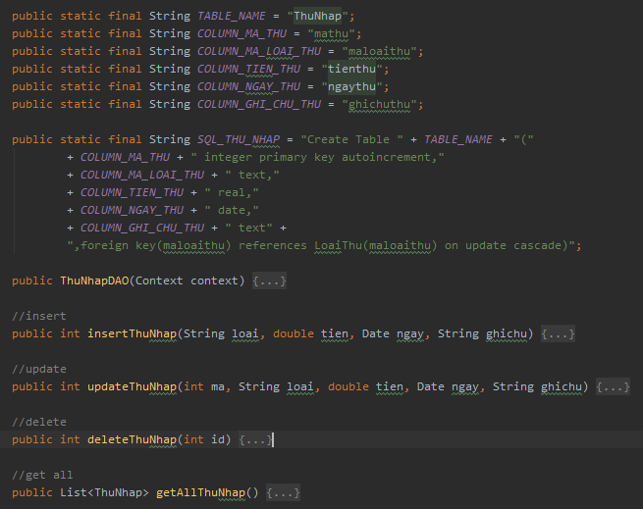
I. CHỨC NĂNG THU NHẬP
DAO - Data Access Object
👉 DAO là đối tượng tương tác với CSDL SqlLite, ở đây nêu thống kê một số phương thức sau:
getAllThuNhap (luồng ListView)
insertThuNhap (luồng thêm mới)
updateThuNhap (luồng sửa)
deleteThuNhap (luồng xóa)
* Chi tiết về các luồng được nêu chi tiết trong Tài liệu mô tả chức năng của Nhóm 3
ThuNhapDAO.java
8

Slide 9
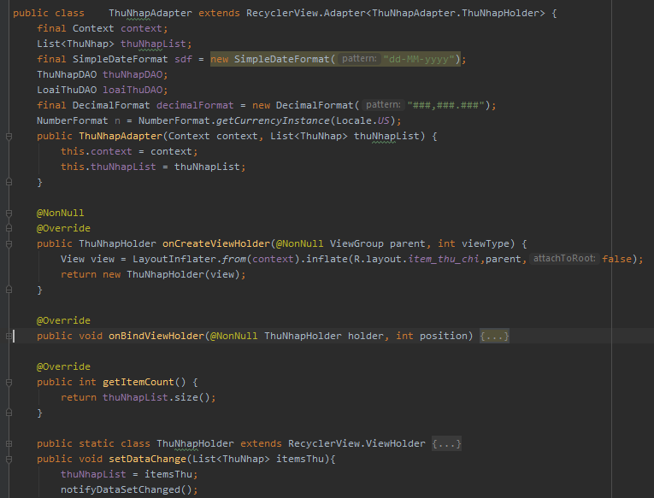
I. CHỨC NĂNG THU NHẬP
Adapter và Viewholder
👉 Viewholder lớp dùng để gán / cập nhật dữ liệu vào các phần tử. Adapter mang trách nhiệm trao đổi dữ liệu. Có thể hiểu là nó lấy dữ liệu từ bộ dữ liệu và tạo ra các đối tượng giao diện cụ thể. Cụ thể ta sẽ có phương thức trong Adapter
• getItemCount : cho biết số phần tử của dữ liệu
• onCreateViewHolder : tạo ra đối tượng ViewHolder, trong nó chứa View hiện thị dữ liệu
• onBindViewHolder : chuyển dữ liệu phần tử vào ViewHolder
ThuNhapAdapter.java
9

Slide 10
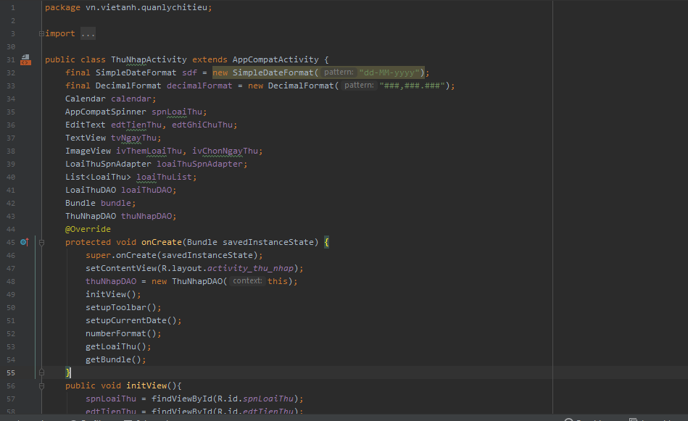
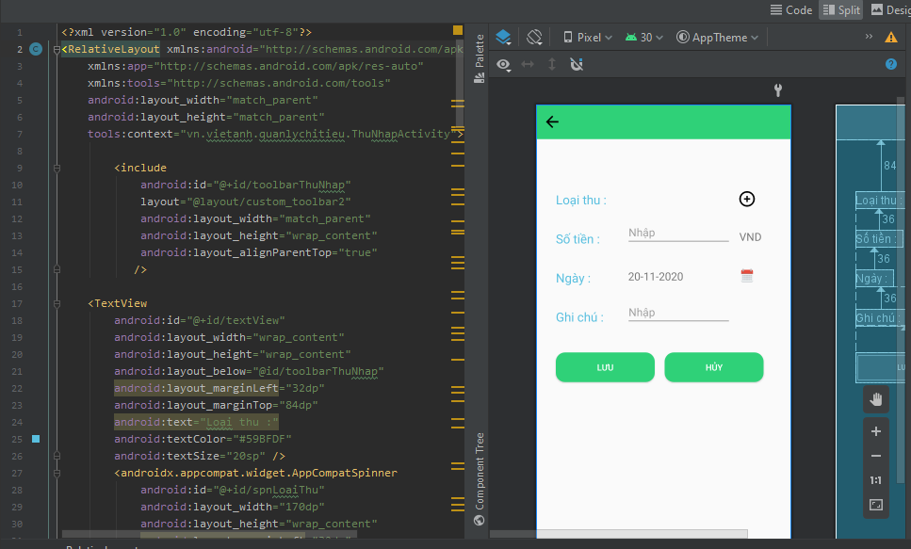
I. CHỨC NĂNG THU NHẬP
Giao diện add – update - delete
👉 Phần xử lý thuộc ThuNhapActivity.java và phần giao diện thuộc activity_thu_nhap.xml
ThuNhapActivity.java
activity_thu_nhap.xml
10

Slide 11
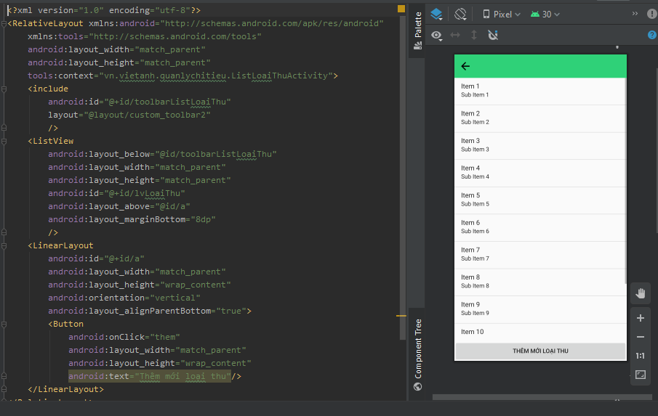
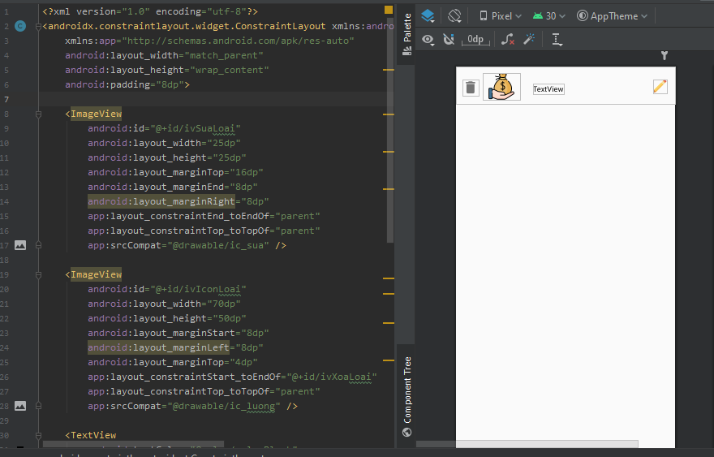
II. CHỨC NĂNG LOẠI THU
ListView UI
👉 ListView được tạo ra cụ thể trong activity_list_loai_thu.xml, và các phần tử trong danh sách được tạo tại item_loai2.xml.
fragment_thu.xml
item_loai2.xml
11

Slide 12
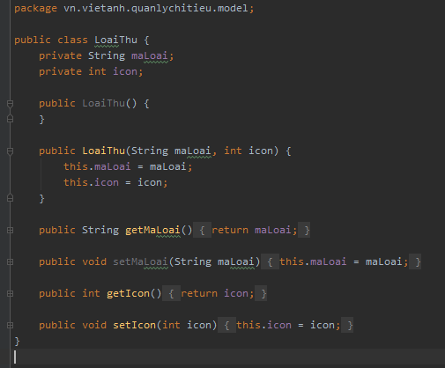
II. CHỨC NĂNG LOẠI THU
MODEL
👉 Class Loại thu bao gồm các Attribute:
Mã loại (string)
Icon (int)
Ở đây phân mã loại dung kiểu String là do muốn cắt bởt trường tên loại, tức là mã loại ở đây đích xác là tên loại, Các tên loại thu này là duy nhất nên có thể coi là Id
Icon chỉ một hình ảnh nhưng là kiểu số nguyên, do trường icon này được ánh xạ với các icon thuộc thư mục res/drawable
LoaiThu.java
12

Slide 13
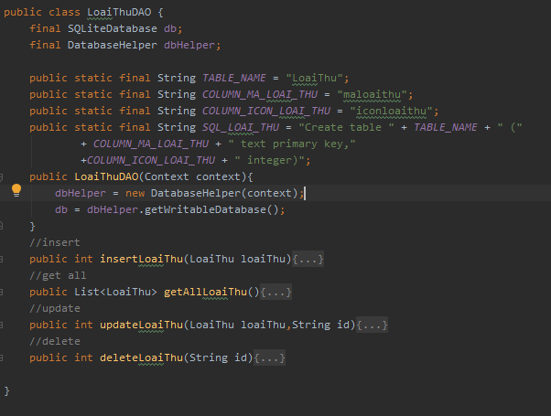
II. CHỨC NĂNG LOẠI THU
DAO - Data Access Object
👉 DAO là đối tượng tương tác với CSDL SqlLite, ở đây nêu thống kê một số phương thức sau:
getAllLoaiThu (luồng ListView)
insertLoaiThu (luồng thêm mới)
updateLoaiThu (luồng sửa)
deleteLoaiThu (luồng xóa)
LoaiThuDAO.java
13

Slide 14
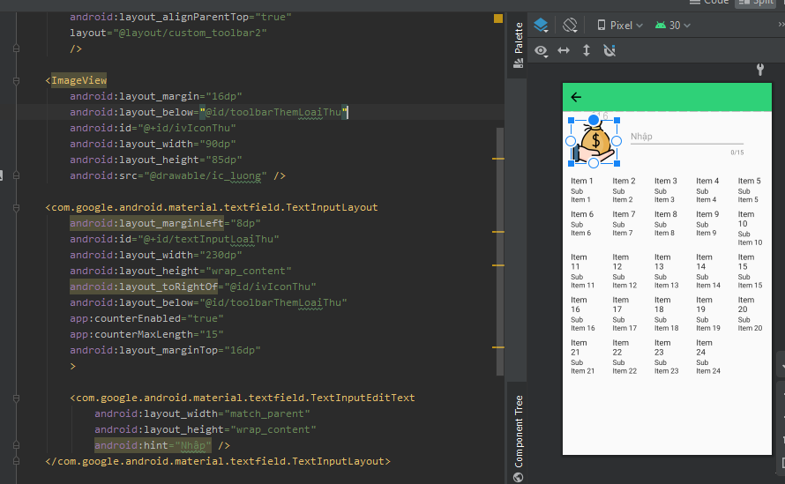
II. CHỨC NĂNG LOẠI THU
Giao diện add – update
👉 Phần xử lý thuộc ThemLoaiThuActivity.java và phần giao diện thuộc activity_them_loai_thu.xml
ThemLoaiThuActivity.java
activity_thu_nhap.xml
14

Slide 15
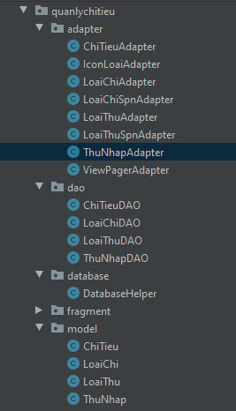
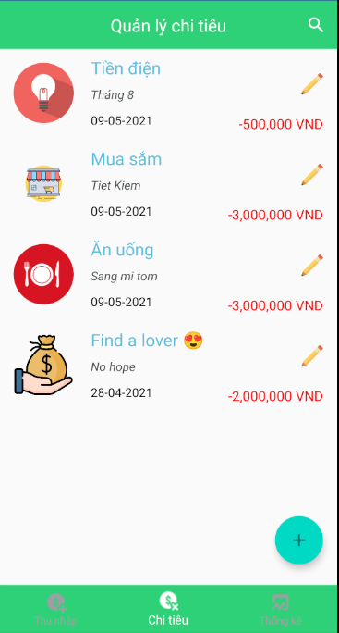
III. CHỨC NĂNG CHI TIÊU
👉 Tương tự như mục “Chức năng thu nhập” ở đây cũng có các thành phần Model, Data Access Object, Adapter,…
Model - ChiTieu.java
Data Access Object - ChiTieuDAO.java
Adapter – ChiTieuAdapter.java
fragment_chi.xml & item_thu_chi.xml
ChiTieuActivity.java & activity_chi_tieu.xml
15

Slide 16
III. CHỨC NĂNG LOẠI CHI
👉 Tương tự như mục “Chức năng loại thu” ở đây cũng có các thành phần Model, Data Access Object, Adapter,…
Model – LoaiChi.java
Data Access Object - LoaiChiDAO.java
ThemLoaiChiActivity.java
activity_them_loai_chi.xml
16

Slide 17
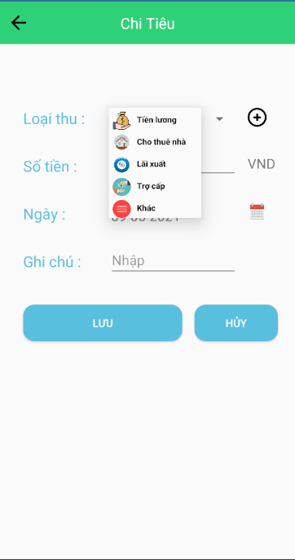
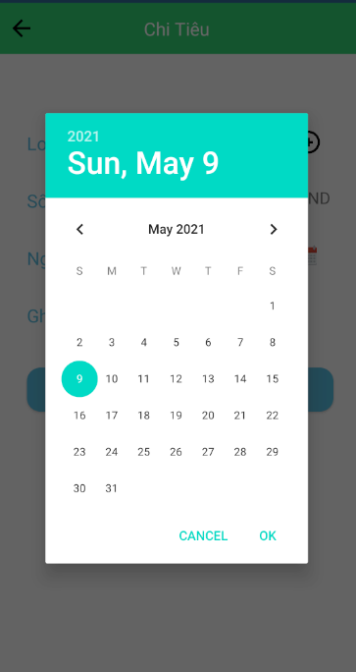
IV. DEMO
1. Giao diện trong phần thu nhập.
Danh sách và giao diện Thêm, xóa, sửa các khoản thu
17

Slide 18
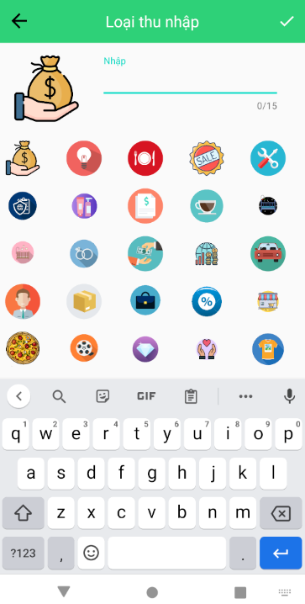
IV. DEMO
1. Giao diện trong phần loại thu nhập.
Danh sách và giao diện Thêm, xóa, sửa các loại thu nhập
18

Slide 19
THANK YOU !

